Slide 1

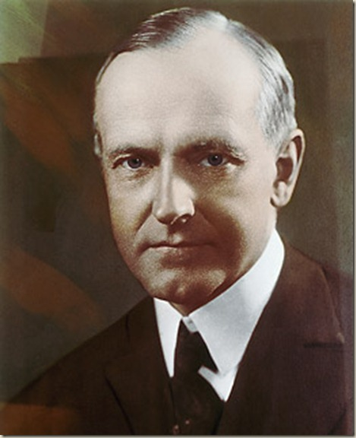
Производство и организация предпринимательской деятельности
Пол Самуэльсон, Вильям Нордхаус
Призвание Америки – бизнес.
Кельвин Кулидж

Slide 2
Пол Энтони Самуэльсон
(15.05. 1915— 13.12.2009)
выдающийся американский экономист, лауреат Нобелевской премии по экономике (1970) «за научную работу, развившую статическую и динамическую экономическую теорию и внесшую вклад в повышение общего уровня анализа в области экономической науки».
Об авторах.
Уильям Нордхаус
(31.05. 1941)
профессор экономики в Йельском Университете. Автор множества книг по экономике. Нордхаус написал несколько книг о глобальном потеплении и изменении климата. Эти темы, как и вопрос об управлении общим достоянием, являются одними из основных тем его исследований.

Slide 3
ВВЕДЕНИЕ
Чтобы мы могли ежедневно есть хлеб, кто-то должен его ежедневно печь. Производственные возможности страны – количество буханок хлеба, баррелей нефти, киловатт-часов электроэнергии и т.д. – определяют ее экономический потенциал. А сами производственные возможности зависят от количества и качества трудовых ресурсов, запасов капитала, уровня развития техники и технологии и способности использовать эти знания, характером общественных и частных институтов. Почему уровень жизни так высок в Северной Америке? И низок в тропической Африке? Для того чтобы получить ответы на эти и многие другие вопросы, мы должны разобраться в том, как происходит процесс производства.
Нам предстоит понять, как рыночные силы управляют предложением товаров и услуг. В следующих трех главах мы подробно изучим три важнейших понятия – производство, издержки и предложения и покажем, как тесно они взаимосвязаны. Сначала мы изучим основы теории производства, покажем, как предприятия с помощью различных ресурсов производят необходимое количество самых разнообразных товаров.

Slide 4
Теория производства также помогает ответить на вопрос, почему производительность и уровень жизни постоянно повышаются и как предприятия осуществляют сам процесс производства.
Тема «Анализ издержек», используя полученные знания о теории производства, познакомит вас с очень важным понятием – «экономическими издержками». Предприниматели решают, использовать те или иные ресурсы в производстве, учитывая их цену и производительность. Наконец, мы воспользуемся знаниями о производстве и издержках для того, чтобы пояснить, как предприниматели принимают решение об объеме выпуска. Все это лежит в основе построения кривой предложения, которую вы уже встречали в главе, посвященной общему анализу спроса и предложения.

Slide 5
ТЕОРИЯ ПРОИЗВОДСТВА И ПРЕДЕЛЬНЫЙ ПРОДУКТ
Исходные понятия
Производственная деятельность также разнообразна, как и сама жизнь. Фермер покупает удобрения, семена, землю, нанимает работников и «превращает» их в пшеницу или кукурузу. Современное промышленное предприятие приобретает такие ресурсы как электроэнергия, сырье, компьютеризированные станки и работников и использует их для производства тракторов, телевизоров или зубной пасты. Авиакомпания покупает самолеты, топливо, работников, компьютерную систему для предварительного заказа билетов и предоставляет своим пассажирам возможность быстрого перемещения из одного конца страны в другой.
Консалтинговая компания приобретает карандаши, компьютеры, бумагу, офисное помещение, служащих и предоставляет аудиторские или консультационные услуги своим клиентам.

Slide 6

Во время нашего обсуждения мы будем считать, что фермер, завод, авиакомпания и консалтинговая компания всегда стараются работать эффективно, т.е. с минимальными издержками. Это означает, что они всегда стараются произвести максимальный объем выпуска при данном количестве ресурсов,
не допуская расточительства, где бы то ни было. Кроме того, принимая решения о том, какие товары и услуги производить и продавать, предприятия стремятся к максимизации экономической прибыли.

Slide 7
Производственная функция
Мы говорили о ресурсах, имея в виду землю или труд, и о выпуске, подразумеваю пшеницу или зубную пасту. Но если в вашем распоряжении находится фиксированное количество ресурсов, какой объем выпуска вы сможете получить? Ответ на этот вопрос зависит от технологии и технических знаний. Вы всегда сможете произвести определенное количество тракторов или зубной пасты, имея в своем распоряжении определенное количество земли, оборудования, труда и т.д. при существующем уровне технических знаний. Соотношение между количеством ресурсов, необходимым для производства определенного объема выпуска, и этим объемом называется производственной функцией.
Производственная функция отображает максимальный объем выпуска, который может быть произведен с помощью любого количества ресурсов при данном уровне развития технологии.

Slide 8
Например, представьте себе книгу технических спецификаций, в которой описана производственная функция какой-то электростанции. Одна страница посвящена газовым турбинам. Здесь мы можем узнать о том, какие ресурсы необходимы для осуществления процесса производства электроэнергии – величина стартового капитала, потребление топлива, количества персонала. Здесь же указано, какое количество электроэнергии можно получить «на выходе». Следующая страница содержит информацию об электростанциях, работающих на угле. На остальных страницах приведена информациях об электростанциях, работающих на ядерном топливе, солнечной энергии и т.д. Соединив эти данные, получаем производственную функцию производства электроэнергии.

Slide 9
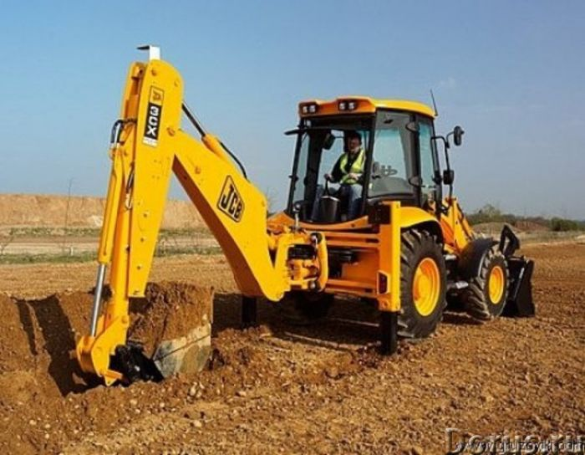
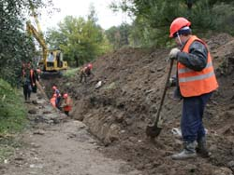
Или рассмотрим такую простую задачу как рытье траншей. Из окна наших окон мы видим огромные и дорогие экскаваторы, которыми управляет по меньшей мере два человека: один сидит за рулем, а другой руководит его действиями снаружи. Эта команда без труда выроет траншею длиной 50 футов и глубиной 5 футов за два часа. Во время нашей поездки в Китай, мы видели 50 рабочих, вооруженных одними лопатами. Им для рытья этой траншеи понадобится целый день. Эти две технологии – одна капиталоемкая, другая трудоемкая – представляют пример производственной функции для рытья траншей.

Slide 10
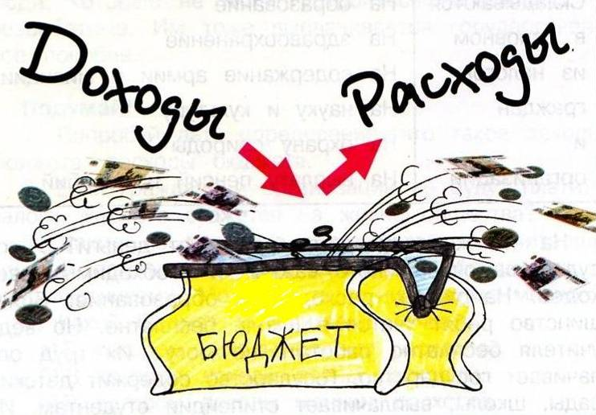
Без преувеличения можно сказать, что существуют миллионы различных производственных функций – по одной для каждого товара или услуги. Большинство из них никогда не описывалось. В тех областях экономики, где технологии меняются очень быстро, например, в сфере телекоммуникаций и биотехнологии, производственные функции быстро устаревают. И все же, экономисты считают, что производственные функции способны оказать большую помощь при оценке производственных возможностей предприятия.

Slide 11
Общий, средний и предельный
продукт
Познакомившись с производственной функцией предприятия, мы можем теперь разобраться еще с тремя важными понятиями: общим, средним и предельным продуктом. Начнем с определения общего физического продукта, или общего продукта, который представляет собой суммарный объем произведенной продукции, выраженный в физических единицах, таких как бушели пшеницы или количество переданных телефонных звонков.
В таблице приведены значения общего продукта, который может быть произведен с помощью различного количества труда (количество остальных ресурсов – капитала, земли и т.д., а также уровень развития технологии – остаются неизменными). На основе общего продукта мы можем рассчитать значение других важных понятий: «предельного» и «среднего» продуктов.

Slide 12
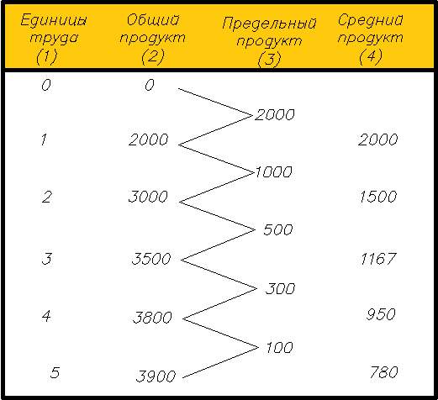
На рисунке 1 (см. график слева) и в столбце 2 таблицы 1 отображены значения общего продукта.
Таблица 1. Общий, средний и предельный продукт

Slide 13
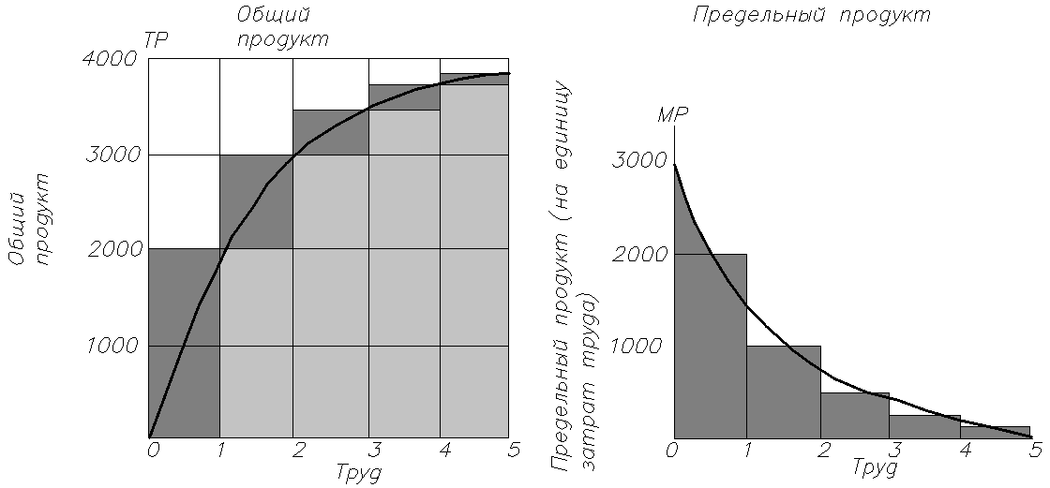
Рис.1. Предельный продукт определяется с помощью общего продукта

Slide 14
На графике слева изображена кривая общего продукта, поднимающаяся вверх по мере вовлечения в процесс производства новых единиц труда, при условии, что количество остальных ресурсов остается неизменным. Однако прирост общего продукта, связанный с использованием дополнительных единиц труда, постепенно уменьшается (сравните, сколько дополнительной продукции было произведено первым работником и сколько пятым). Соединив точки плавной линией, мы получим кривую общего продукта.
График справа иллюстрирует постепенное убывание предельного продукта. Убедитесь в том, что вы понимаете, почему каждый заштрихованный прямоугольник на графике справе равен аналогичному заштрихованному прямоугольнику на графике слева. Область, находящаяся под кривой предельного продукта на графике справа (или сумма заштрихованных прямоугольников), соответствует приросту общего продукта на графике слева.

Slide 15
Этот пример показывает, как изменяется общий продукт при увеличении количества применяемого труда. Когда затраты труда равны нулю, общий продукт тоже равен нулю. Затем, по мере вовлечения дополнительных единиц труда, он возрастает и достигает максимума в 3900 единиц при использовании 5 единиц труда¹.
Поскольку мы уже знаем, что представляет собой общий продукт, мы сможем легко дать определение не менее важной экономической категории предельного продукта. Вспомните, что термин «предельный» означает «дополнительный».
¹ В этой теме мы говорим о «единицах труда», считая что это единственный ресурс, используемый в производственном процессе. Как измеряется количество этого ресурса? Удобнее всего было бы измерять труд количеством отработанного времени (человеко-часов). Однако для простоты мы будем использовать количество работников, чтобы измерить количество использованных единиц труда.

Slide 16
Предельным продуктом ресурса (фактора производства) называется дополнительный объем выпуска, полученный в результате использования в процессе производства еще одной единицы этого ресурса при неизменном количестве остальных ресурсов.
Рассмотрим следующий пример. Будем считать, что количество земли, оборудование и всех остальных ресурсов не изменяется. Тогда предельным продуктом труда будет дополнительный выпуск, полученный в результате использования еще одной единицы труда. В столбце 3 таблицы 1 подсчитаны значения предельного продукта. При использовании первой единицы труда он равен 2000, затем снижается до 100 при пяти единицах. Подобные подсчет предельного продукта имеют большое значение для понимания того, как определятся ставка заработной платы и цены других ресурсов.

Slide 17
Последним понятием, с которым мы хотим вас познакомить, является средний продукт, величина которого равна частному объему выпуска и количества данного ресурса. Количественное значение данного показателя вы можете увидеть в столбце 4 таблицы 1: средний продукт труда равен 2000 ед./чел. при одном работнике, 1500 ед./чел. при двух работниках и т.д. В этом примере средний продукт постоянно уменьшается при увеличении количества труда.
Таблица 1. Общий, средний и предельный продукт

Slide 18
На рис.1 изображены графики общего и предельного продуктов на основе данных из табл.1. Изучите их, и убедитесь, что вы понимаете, что площадь прямоугольников предельных продуктов на графике справа соответствует изменениям общего продукта на графике слева.

Slide 19
Закон убывающей отдачи
Изучив понятие «производственной функции», перейдем к одному из важнейших законов экономической теории – закону убывающей отдачи.
Закон убывающей отдачи гласит, что мы будем получать все меньшей и меньший прирост выпуска по мере вовлечения в процесс производства новых единиц данного ресурса, если количество остальных ресурсов остается неизменным. Другими словами, предельный продукт каждой единицы производственного ресурса убывает по мере увеличения используемого количества этого ресурса, если количество остальных ресурсов неизменно.
Закон убывающей отдачи описывает очень важную зависимость. При увеличении количества одного из факторов производства, например труда, при условии, что количество земли, оборудования и прочих факторов производства фиксировано, на каждую единицу труда приходится все меньшее и меньшее количество остальных ресурсов. Земля становится густонаселенной, оборудование перегружается, и предельный продукт труда снижается.

Slide 20
Закон убывающей отдачи станет вам более понятным, если вы поставите себя на место фермера, который решил провести сельскохозяйственный эксперимент, проиллюстрированный данными из таблицы 1. При фиксированном количестве земли и других ресурсов, предположим, что мы вообще не используем труд. Если не будет работников – не будет и выпуска кукурузы. Поэтому в таблице 1 общий продукт равен нулю при полном отсутствии задействованного труда.
Таблица 1. Общий, средний и предельный продукт

Slide 21
Теперь мы добавим 1 единицу труда к прежнему количеству земли. Мы увидим, что это позволило нам 2000 бушелей кукурузы. На следующем этапа нашего контролируемого эксперимента мы прибавим еще одну единицу к тому же фиксированному количеству земли. Какое влияние окажет эта дополнительная единица труда на производство? Вторая единица труда прибавит к выпуску только 1000 бушелей дополнительного продукта, что меньше, чем первая. Третья единица труда принесет еще меньший предельный продукт, чем вторая, а четвертая совсем мало. Отсчет о гипотетическом эксперименте, представленный в таблице 1, иллюстрирует закон убывающей отдачи.

Slide 22
Рисунок 1 также наглядно отображает действие закона убывающей отдачи труда при условии, что количество земли и прочих ресурсов остается неизменным. На рисунке мы видим, как кривая предельного продукта понижается по мере увеличения количества использованных единиц труда, что является следствием действия закона убывающей отдачи. На рисунке 1 (см. график слева) убывающая отдача обозначена вогнутой или полусферической формой кривой общего продукта.

Slide 23
То, что справедливо для труда, также справедливо для земли и любого другого ресурса. Мы можем поменять местами землю и труд, оставив количество используемого постоянным, а количество земли будем изменять. Предельный продукт земли равен изменению объема выпуска, полученному за счет использования дополнительной единицы земли, при постоянном количестве других факторов. Мы можем подсчитать предельный продукт каждого ресурса (труда, земли, оборудования, воды, удобрений и т.д.), независимо от того, что производится – пшеница, кукуруза, сталь, соевые бобы и т.п. Мы обнаружим, что все эти ресурсы также подвержены действию закона убывающей отдачи.

Slide 24
Практическое применение экономической теории: убывающая отдача.
Закон убывающей отдачи имеет вполне определенный экономический смысл. В сельском хозяйстве объем выпуска значительно возрастает при использовании большего количества работников – поля будут обработаны более тщательно, ирригационная система будет содержаться в чистоте и порядке, больше людей будет охранять поля от непрошеных гостей. В определённый момент, однако, производительность дополнительных единиц труда становится всё меньше и меньше. Если три раза в день пропалывать один и тот же участок земли или четырежды в день смазывать оборудование, вряд ли удастся увеличить объём выпуска. Наконец, вряд ли удастся увеличить выпуск продукции, если на ферме будет толпиться много людей: «у семи нянек дитя без глазу останется».

Slide 25
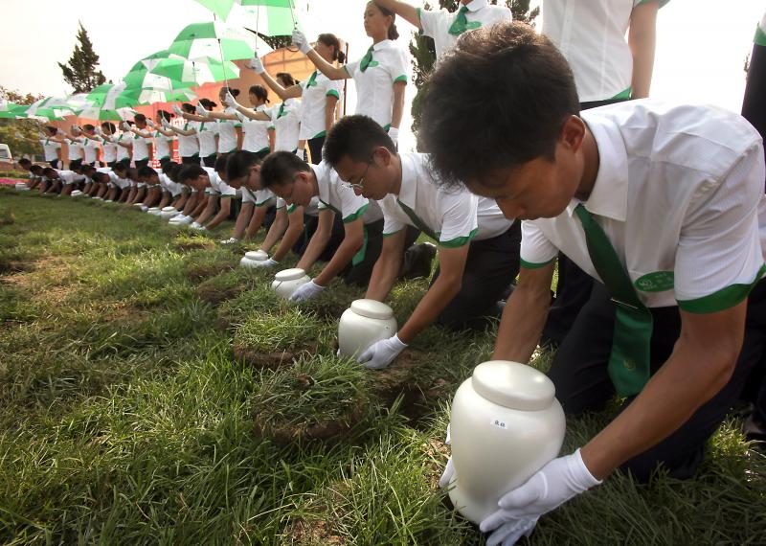
Убывающая отдача – основной аргумент в объяснении причин ужасающей бедности многих азиатских стран. Уровень жизни в перенаселенных Китае и Индии низок из-за того, что слишком много работников приходится на акр земли, а не из-за того, что фермеры не могут или не хотят работать эффективно.
Мы можем также проиллюстрировать закон убывающей отдачи на примере обучения. Вы наверняка обнаружили, что первый час изучения экономической теории в любой, взятый наугад день, был очень продуктивным – вы выучили новые законы и факты, познакомились с открытиями и с их историей. Затем ваше внимание «рассеялось», и вы смогли выучить намного меньше.

Slide 26

В течение третьего часа изучения действие закона убывающей отдачи станет особо заметно, но на следующий день проявиться оно в том, что вы не сможете вспомнить ничего из того, о чем читали в течение третьего часа. Не кажется ли вам, что, учитывая действие закона убывающей отдачи, время, необходимое для изучения какого-либо предмета стоит распределять более равномерно, а не «втискивать» в один день перед экзаменом?

Slide 27
Закон убывающей отдачи представляет собой часто наблюдаемую в реальной жизни взаимосвязь, а не универсальную истину, подобную закону всемирного тяготения. Он подтверждается множеством эмпирических исследований, но довелось наблюдать и исключения. Кроме того, убывающая отдача проявляется не на всех уровнях производства. Увеличение количества самых первых единиц труда действительно может сопровождаться увеличением предельного продукта, так как минимальное количество труда может быть необходимо просто для того, чтобы добраться до поля и купить лопату. И все же, несмотря на эти исключения, убывающая отдача проявляется в большинстве ситуаций.

Slide 28
Эффект масштаба
Убывающая отдача и предельный продукт связаны с изменениями объема выпуска, которое происходит при увеличении количества одного из используемых ресурсов, сопровождаемого постоянным количеством остальных факторов производства. Мы увидели, что вовлечение в процесс производства дополнительных работников при постоянном количестве земли сопровождается уменьшением прироста выпуска продуктов питания.
Но иногда нужно знать, что произойдет при увеличении количества всех ресурсов. Например, что произойдет с объемом производства пшеницы при пропорциональном увеличении используемой земли, труда, воды и других ресурсов? Или каким образом повлияет на объем выпуска тракторов увеличение в два раза объема затраченного труда, компьютеров, роботов, стали и производственных площадей?

Slide 29
Эти вопросы связаны с эффектом масштаба, или влиянием масштаба производства (т.е. количества используемых факторов производства) на объем выпуска. Говоря иначе, эффект масштаба отражает реакцию величины общего продукта на пропорциональное изменение количеств всех ресурсов. Возможны три различных формы проявления этой зависимости.
■ Неизменный эффект масштаба проявляется в том случае, когда изменение количества всех используемых ресурсов приводит к пропорциональному изменению объема выпуска. Например, если количество трудовых ресурсов, земли, капитала и т.д. будет удвоено, то при неизменном эффекте масштаба объем выпуска тоже удвоится. В отраслях, где доля ручного труда высока, таких как парикмахерские в Соединенных Штатах или ткацкие фабрики в развивающихся странах, наблюдается неизменный эффект масштаба.

Slide 30
■ Положительный эффект масштаба проявляется, когда увеличение количества всех используемых ресурсов приводит к еще большему увеличению объема выпуска. Например, при подготовке технико-экономического обоснования для небольшого химического предприятия, скорее всего, будет обнаружено, что 10%-ное увеличение используемых ресурсов (труда, капитала и сырья) вызовет увеличение объема выпуска более чем на 10%. Исследования, проведенные инженерами, показали, что многие производственные процессы характеризуются умеренным положительным эффектом масштаба, вплоть до достижения предприятием максимальных, по сегодняшним меркам, размеров.
■ Отрицательный эффект масштаба проявляется, если сбалансированное увеличение количества всех используемых ресурсов приводит ко все меньшему увеличению объема выпуска. Во многих производственных процессах увеличение масштабов производства может достичь уровня, после которого неэффективно увеличивать размеры предприятия.

Slide 31
Это происходит из-за того, что издержки, связанные с управлением и контролем, становятся непомерно большими. Так, например, предприятия, занятые выработкой электроэнергии, обнаружили проявления отрицательного эффекта масштаба у себя в отрасли. Многие виды производственной деятельности, основанной на использовании природных ресурсов, такие как выращивание винограда или очистка питьевой воды для нужд города, демонстрируют проявление отрицательного эффекта масштаба.
В процессе производства проявляется положительный, отрицательный или неизменный эффекты масштаба, т.е. ситуация, когда пропорциональное увеличение количества всех используемых ресурсов вызывает еще больший, такой же, или меньший прирост объема выпуска.

Slide 32
В результате многолетних наблюдений выяснилось, что современные технологии массового производства товаров требуют, чтобы предприятия имели определенный минимальный размер. Ранее было рассказано о том. что по мере увеличения объема производства предприятие может поделить производственный процесс на отдельные этапы, получая при этом преимущества за счет специализации и разделения труда. Кроме того, крупномасштабное производство позволяет интенсивно использовать специализированное оборудован не, автоматику и компьютерные системы, что в свою очередь позволяет добиться быстрого выполнения простых рутинных операций.
Какой вид эффекта масштаба чаще всего проявляется в производственном процессе сегодня? Свою точку зрения они обосновывают следующим образом: если увеличения объемов производства можно добиться с помощью простого расширения существующих предприятий, то предприниматели должны будут просто увеличить количество используемых ресурсов, что приведет к пропорциональному увеличению объема выпуска. В этом случае будет иметь место неизменный эффект масштаба при любом уровне выпуска.

Slide 33

Производительность.
Эффект масштаба и массовое производство стали основными причинами экономического роста многих государств на протяжении последнего столетия. Сегодня многие производственные процессы намного масштабнее, чем их аналоги XIX века. Большой корабль в середине XIX века мог перевезти 2000 тонн груза, тогда как современные супертанкеры способны перевезти более 1 млн тонн нефти.

Slide 34
К чему приводит общее увеличение масштабов экономической деятельности? Если преобладает положительный эффект масштаба, то увеличение количества ресурсов и объемов Производства должно приводить к более высокой производительности (этот термин означает отношение объема выпуска к среднему взвешенному количеству ресурсов). Предположим, что количество ресурсов, используемых типичным пред-приятием. увеличилось на 1 %, а объем выпуска, под влиянием положительного эффекта масштаба, возрос на 3%. Проведя несложные расчеты, видим, что производительность (выпуск па единицу ресурса) выросла на 2 (3-1)%.
Этот пример позволяет сделать предположение о том, что увеличение объема выпуска в расчете на душу населения и повышение уровня жизни в стране можно достичь, в частности и за счет использования положительного эффекта масштаба.

Slide 35
Хотя положительный эффект масштаба потенциально возможен во многих секторах экономики, следует помнить о том, что в определенный момент его может заменить отрицательный эффект масштаба. С ростом размеров предприятия усложняются проблемы управления и координации. Стремясь к постоянному увеличению прибыли, компания может внедриться на многие рынки или заняться выпуском очень разной продукции, что снизит эффективность управления. В компании может быть только один исполнительный директор, один финансовый директор, один совет директоров. Чем меньше времени останется на изучение каждого рынка и принятие каждого решения, тем в большей изоляции от реалий повседневной жизни могут оказаться управляющие высшего звена, в результате чего они станут допускать ошибки.

Slide 36
Как империи, которые в один прекрасный момент утратили свою былую мощь, такие предприятия рискуют попасть под "шквал атак" меньших по размерам, но более проворных соперников. Тот, кто следит за состоянием дел в крупных компаниях, знает, что крупнейший мировой производитель автомобилей General Motors оказалась внезапно изолированной от остального мира и конкурентной борьбы. В результате компания стала медленно реагировать на изменения на автомобильном рынке и уступила значительную долю своего рынка более мелким и шустрым соперникам. Поэтому, несмотря на то, что технология может способствовать проявлению положительного эффекта масштаба, невозможность эффективного управления и контроля на очень крупных предприятиях может привести к проявлению отрицательного эффекта масштаба.

Slide 37
Краткосрочный и долгосрочный
периоды
Для производства необходимы не только труд и земля, но также и время. Невозможно за одну ночь создать конвейеры, которые будут служить несколько десятилетий. Фермеры не могут перейти на другие виды зерновых в середине сезона. Могут потребоваться десятилетия для проектирования, строительства, испытаний и ввода в эксплуатацию больших электростанций. Кроме того, если вы купили оборудование и установили его на электростанции, построенной на берегу Теннесси, или на гигантском нефтехимическом заводе в Мексике, его нельзя без потерь перенести в другое место или поменять способ использования.
Для того чтобы оценить влияние времени на производство и издержки, мы будем иметь в виду два различных временных периода. Мы называем краткосрочным периодом такой отрезок времени, в течение которого предприятия могут изменять объемы производства, варьируя количество переменных факторов, таких как сырье и труд, не меняя количества фиксированных ресурсов, например капитала. Долгосрочным периодом считается период времени, в течение которого можно изменить количество всех используемых факторов, в том числе и капитала.

Slide 38

Для того чтобы лучше разобраться с этими понятиями, проследим за тем, как производство стали реагирует на изменения в спросе. Предположим, что печи Nippon Steel загружены на 70% своих возможностей. В это время происходит внезапное повышение спроса на сталь в результате необходимости ликвидации последствий землетрясения в Японии или Калифорнии.
Чтобы удовлетворить выросший спрос, предприятие может увеличить объем производства, организовав сверхурочную работу, наняв новых рабочих или повысив интенсивность использования своих производственных мощностей. Факторы производства, количество которых можно увеличить в краткосрочном периоде, называются переменными факторами. Мы считаем, что период является краткосрочным, если за это время можно изменить объем выпускаемой продукции, изменив количество переменных ресурсов.

Slide 39
Предположим, что спрос на сталь возрастает в течение длительного периода, например нескольких лет. В этой ситуации Nippon Steel проанализирует свои потребности в капитале и примет решение об увеличении производственных мощностей. Строго говоря, компании нужно проанализировать состояние своих постоянных факторов, т.е. тех, которые не могут быть изменены очень быстро из-за каких-то ограничений: физических условий или правовых норм. Период времени, в течение которого могут быть изменены все факторы производства, постоянные и переменные, называется долгосрочным периодом. Nippon Steel в долгосрочном периоде имеет возможность задействовать новые, более эффективные технологии, построить шоссе, соединяющее с железной дорогой, создать компьютерную систему контроля или построить новый завод в Мексике. Если можно изменить количество всех факторов, объем производства стали увеличится, и уровень эффективности производства тоже возрастет.

Slide 40
Эффективная организация производства, кроме обычных факторов, таких как, например, трудовые ресурсы, требует времени. Поэтому при анализе производства и издержек выделяются два различных периода времени. Краткосрочным периодом называется промежуток времени, в течение которого лить некоторые (т.е. переменные) ресурсы могут быть изменены. В краткосрочном периоде постоянные факторы производства, такие как здания и оборудование, не могут быть полностью модифицированы или изменены. Долгосрочным периодом называется промежуток времени, в течение которого могут быть изменены все факторы производства, которые использует предприятие, включая труд, сырье и капитал.

Slide 41

Технический прогресс
Данные экономической истории свидетельствуют о том, что общий объем производства американской экономики с начала столетия увеличился более чем в десять раз.
В некоторой степени это произошло благодаря увеличению количества используемых ресурсов, таких как рабочая сила и оборудование. Но главную роль в увеличении объема производства сыграл технический прогресс, который повысил производительность труда и уровень жизни.

Slide 42
Технический прогресс проявляется в совершенствовании процессов производства товаров и услуг, модернизации старых товаров или разработке новых. Некоторые примеры , технического прогресса просто потрясают: использование широкофюзеляжных самолетов позволило увеличить объемы пассажирских перевозок в расчете на единицу ресурсов почти на 50%; оптиковолоконные кабели снизили издержки эксплуатации и повысили качество телекоммуникаций; совершенствование компьютерных технологий позволило увеличить мощность компьютеров более чем в тысячу раз за последние три десятилетия. Другие формы технического прогресса не так поражают, например, когда предприятие оптимизирует производственный процесс для того, чтобы сократить непроизводительные издержки и увеличить объем выпуска.

Slide 43
Мы выделяем два вида инноваций. Инновацию процессов, которая проявляется в усовершенствовании технологии производства существующих продуктов, и инновацию товаров, которая приводит к появлению новых или модифицированных товаров на рынке. Например, осуществляя инновацию процессов, предприятие получает возможность расширить производство, используя то же количество ресурсов, или сохранить прежний объем производства, используя меньшее количество ресурсов. Другими словами, инновация процессов равнозначна смещению кривой производственной функции.

Slide 44
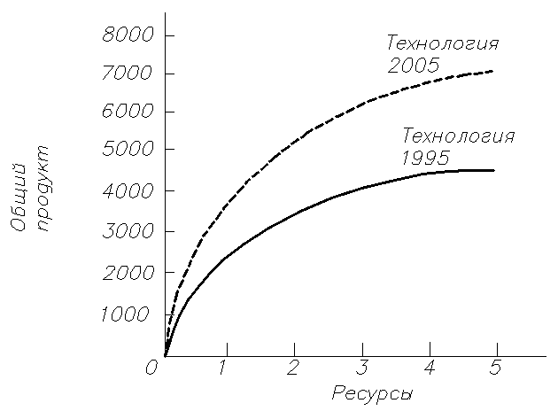
Смещение кривой общего продукта под влиянием технического прогресса в форме инновации процессов проиллюстрировано на рис. 2.
Рис.2. Технический прогресс вызывает смещение кривой производственной функции вверх

Slide 45
Сплошная линия отражает максимально возможные объемы выпуска для различного количества ресурсов технологии, использовавшейся в 1995 году. В результате усовершенствования технологии и методов управления кривая производственной функции смещается вверх. В данном случае это приводит к увеличению выпуска в 2005 год на 50% для каждого количества ресурсов.
Кривая, расположенная ниже, отображает возможный объем выпуска какой-либо отрасли промышленности в 1995 году. Предположим, что производительность или объем выпуска на единицу ресурсов в этой отрасли возрастала ежегодно на 4%. Проанализировав положение в этой же отрасли десять лет спустя, мы скорее всего увидим, что изменение уровня технических и инженерных знаний привело к увеличению объема выпуска на единицу ресурсов более, чем на 50% [(1,04)¹⁰-1,48].

Slide 46

Теперь рассмотрим к чему приводит появление новых товаров. Последствия инновации товаров гораздо труднее оценить количественно, чем инновации процессов, тем не менее, именно они имеют наибольшее значение для повышения уровня жизни в долгосрочном периоде. Сегодняшний ассортимент товаров и услуг существенно отличается от существовавшего 50 лет назад. Работая над этой книгой, авторы использовали компьютеры, программное обеспечение, цветные мониторы и базы данных Internet, которые не были доступны при подготовке предыдущего издания.

Slide 47
Медицина, коммуникации и индустрия развлечений еще одна группа отраслей, в которых инновации товаров имеют решающее значение. Общедоступность сотовых телефонов трудно было себе представить еще 20 лет назад. Ради интереса (и для проверки этого тезиса), попробуйте найти хоть один товар или производственный процесс, который не изменился со времен юности ваших бабушек и дедушек!
Рис. 2 отражает положительное влияние технического прогресса. А возможно ли обратное — технический регресс? Для нормально функционирующей рыночной экономики ответ будет отрицательным.
Рис.2.

Slide 48
Действительно, в этом как раз и состоит самое важное преимущество рыночной экономики над командно-административной или традиционной. Устаревшие технологии отвергаются рыночной экономикой, а лучшие — те, которые повышают производительность, — внедряются, поскольку они увеличивают прибыли предприятий, использующих новшества. Если, например, кто-то изобретет новую модель фотокопировального аппарата, которая будет стоить дороже в два раза, чем существующие модели, ни одно предприятие, стремящееся к получению прибыли, не станет ее производить, а если вдруг и станет, ни один здравомыслящий покупатель не купит ее.
Правда, иногда, из-за "проколов рынка", даже в рыночной экономике может произойти технический регресс. Некоторые компании, при отсутствии надлежащего контроля со стороны государства, могут наносить вред обществу в процессе своей производственной деятельности, например выбрасывать токсичные отходы в атмосферу, поскольку такой процесс "дешевле".

Slide 49
Предприятие может продолжать получать экономическую выгоду в подобном случае только потому, что общественные издержки от загрязнения окружающей среды не входят в издержки производства предприятия. Если бы предприятие было вынуждено учитывать общественные издержки в процессе принятия решений, например под воздействием жестких требований законов, или платило бы налоги на загрязнение, то подобный регрессивный производственный процесс не приносил бы прибыль. В условиях жесткой конкуренции низкокачественные товары постигнет та же участь, что и неандертальцев.

Slide 50
Агрегированная производственная функция экономики США
Теперь, познакомившись с основными положениями теории производства, мы можем применить их для того, чтобы получить представление о работе всей экономики США. Для этого мы должны проследить динамику ряда показателей: объема выпуска, количества ресурсов (таких как труд, капитал и земля) и общей производительности. Поскольку при измерении этих величин возникают серьезные проблемы, вычисления, проводимые с ними, требуют особой осторожности. И все же они могут оказать неоценимую пользу при составлении общей картины "поведения" всей экономики.

Slide 51
Эмпирические исследования агрегированной производственной функции начались в 20-х годах нашего века, когда Пол Дуглас (Paul Douglas) (профессор Чикагского университета, позже сенатор США) проанализировал данные, полученные в обрабатывающей промышленности. В течение последних 30 лет некоторые выдающиеся экономисты продолжали заниматься этим вопросом, в том числе Джон Кендрик (John Kendrick), Эдвард Денисон (Edward Denison) и Роберт Солоу (Robert Solow), лауреат Нобелевской премии в области экономики, и Дэйл Йоргенсон (Dale Jorgenson). Целью их исследований было выяснение зависимости экономического роста от количества используемых капитала, трудовых ресурсов и темпов роста производительности. Вспомните из прочитанного ранее, что производительность измеряется объемом выпуска на единицу ресурсов.

Slide 52
Рост производительности определяется как процентное увеличение уровня производительности. Например, если объем выпуска в расчете на одного рабочего в 1996 году был равен 100 единицам, а в 1997 году увеличился до 102,5 единиц, мы говорим: рост производительности равен 2,5% в год.
Измеряя производительность, мы определяем производительность труда как объем выпуска на одного работника; производительность капитала— как объем выпуска на единицу капитала; и общую производительность— как объем выпуска на единицу общих затрат труда и капитала.
Результаты эмпирических наблюдений. Что стало известно при проведении экономических исследований? Ниже перечислены некоторые важные результаты.

Slide 53
■ Общая производительность факторов производства возрастала все последнее столетие под влиянием технического прогресса и более высокого уровня образованности и профессиональной подготовки рабочих. В среднем, рост производительности в XX веке составлял немного меньше 1,5% в год. Средний реальный объем выпуска, приходящегося на одного рабочего, увеличивался немного быстрее, чем общая производительность.
■ Основной капитал возрастал быстрее, чем количество отработанного времени. Вследствие этого увеличивалось количество средств производства, приходящихся на одного занятого; поэтому темпы роста производительности труда и заработной платы превышали 1,5% (темпы роста общей производительности).

Slide 54
■ Уровень доходности капитала (уровень прибыли) должен был бы продемонстрировать динамику, обусловленную действием закона убывающей доходности, так как на каждую единицу капитала приходилось все меньшее количество трудовых ресурсов. Фактически доходность капитала осталась практически неизменной.
■ За последние два десятилетия для производительности была характерна тенденция замедления роста. С 1973 по 1996 годы общая производительность факторов производства увеличивалась лишь на 0,75% в год. Из-за медленного роста производительности реальные зарплаты и жизненные стандарты в Соединенных Штатах начиная с 70-х росли довольно медленно.

Slide 55
И несколько ободряющих слов напоследок. Несмотря на то, что рост производительности в течение нескольких последних лет происходил очень медленно, недавно проведенные эмпирические исследования указывают на наличие серьезных недооценок реального роста производительности. Исследования в области здравоохранения, ценообразования в сфере производства средств производства, программного обеспечения и осветительной техники показывают, что в наших методах измерения роста производительности существуют серьезные изъяны. Одним из особенно важных недостатков является неумение учитывать экономическую ценность новой продукции. Например, когда на смену магнитным записям пришли компакт-диски, наши оценки производительности не включали улучшения продолжительности и качества звучания.

Slide 56
В результате одного из исследований было обнаружено, что эффективность лечения сердечных приступов возрастала на 5% в год быстрее, чем было установлено ранее. Если дальнейшие исследования подтвердят эти пока еще гипотетические выводы, то может оказаться, что рост производительности за последние четверть столетия был гораздо значительнее (может быть, даже в два раза), чем ничтожные 0,75% в год, о которых говорит официальная статистика.

Slide 57
ОРГАНИЗАЦИЯ ПРЕДПРИНИМАТЕЛЬСКОЙ ДЕЯТЕЛЬНОСТИ
Характеристика предприятия
До сих пор мы говорили о производственных функциях так, как будто бы они описывают работу неких механизмов, которые все делают самостоятельно, а нам лишь остается положить на конвейер поросенка и забрать в конце рабочего дня готовые сосиски. В действительности, практически любой производственный процесс осуществляется специализированными организациями — мелкими, средними и крупными предприятиями — которые и представляют собой современную экономику. Почему, как правило, производство осуществляется на предприятиях, а не в наших подвалах?

Slide 58
Предприятия или предпринимательская деятельность существуют по многим причинам. Наиболее серьезной из них является экономия за счет массового производства. Для того чтобы производство осуществлялось эффективно, необходимо закупить специализированное оборудование и производственные площади, сборочные линии, осуществить разделение труда на множество мелких операций. Исследования показывают, что для эффективного производства автомобилей необходимо выпускать не меньше 300000 единиц в год.
Едва ли можно надеяться на то, что рабочие спонтанно соберутся вместе, четко распределят обязанности и будут выполнять каждую операцию правильно и в надлежащей последовательности. Пожалуй, нам все же понадобится какое-то предприятие, на котором специалисты будут координировать процесс производства, покупать или арендовать землю, капитал, труд и сырье.

Slide 59
Если бы можно было обойтись без специализации и разделения труда, каждый из нас мог бы производить свою собственную электроэнергию, электронные часы и компакт-диски на крыльце своего дома. Совершенно очевидно, что мы не способны продемонстрировать такую сноровку, поэтому-то эффективность обычно достигается за счет крупномасштабного производства на предприятиях.
Все вышесказанное поясняет еще одну причину существования предприятий, которая связана с необходимостью мобилизации ресурсов для крупномасштабного производства. Создание новой модели транспортного самолета обходится более чем в 1 млрд долл.; затраты на исследования и разработки, необходимые для создания нового компьютерного микропроцессора, такого как Intel Pentium, очень высоки. Где взять такие деньги? В XIX веке предприятия часто финансировались меценатами, не боящимися рисковать. Но времена подобных сказочно богатых "капитанов промышленности" прошли.

Slide 60
В сегодняшней экономике в сфере частного предпринимательства основная часть денег, необходимых для осуществления производства, черпается из прибыли компаний или из финансовых рынков в виде кредитов. В самом деле эффективное частное предпринимательство было бы немыслимым, если бы корпорации не находили ежегодно млрд долл. для новых проектов.
Еще одной причиной существования предприятий является необходимость управления производственным процессом. Менеджер—это человек, который организует производство, разрабатывает новые идеи, создает новые товары и процессы, принимает деловые решения и занимается оценкой результатов предпринимательской деятельности. Вообще-то, производство не может осуществляться как по мановению волшебной палочки. Кто-то должен руководить строительством нового завода, вести переговоры с профсоюзами, осуществлять покупку сырья и т.п.

Slide 61
Если вы собираетесь организовать выступление бейсбольной команды АА, вы должны будете арендовать стадион, нанять игроков, заключить договора с клубами, платить судьям, договариваться с профсоюзами и продавать билеты. После того как все эти факторы производства будут "собраны", кто-то должен контролировать их повседневную деятельность, чтобы быть уверенным, что все работают эффективно и честно.
Производство осуществляется на предприятиях, поскольку для достижения эффективности, как правило, необходимо крупномасштабное производство, мобилизация значительных финансовых ресурсов, а также тщательное управление и контроль за осуществляемой деятельностью.

Slide 62
Крупные средние и мелкие формы предпринимательской деятельности
Производственный процесс в рыночной экономике осуществляется самыми разнообразными организациями — от крошечных единоличных предприятий до гигантских корпораций, — доминирующих в экономической жизни в странах с развитой экономикой. На сегодняшний день в Америке насчитывается более 18 млн различных предприятий. Большинство из них являются малыми предприятиями, каждым из которых, как правило, владеет один человек. В данном случае речь идет об индивидуальной собственности. Другие предприятия находятся в коллективной собственности — число их владельцев может составлять от двух до двухсот человек. Крупные предприятия являются, как правило, корпорациями.
Малые предприятия составляют подавляющее большинство всех предприятий. Но по объемам продаж и величине основных фондов, по политической и экономической мощи, а также по числу работников, занятых на предприятии, в экономике доминируют лишь несколько сотен крупнейших корпораций.

Slide 63
Индивидуальное частное предприятие
Среди этого разнообразия можно выделить индивидуальные частные предприятия — классические мелкие предприятия, которые часто являются эдакими "семейными лавчонками". Оборот небольшого магазина не превышает нескольких сотен долларов в день и едва обеспечивает его владельцам минимальный доход.
Количество таких компаний очень велико, но их доля в общем объеме продаж незначительна. Часто для успешной работы большинства мелких предприятий необходимы огромные личные затраты труда. "Самозанятые" нередко работают 50 или 60 часов в неделю и не могут взять отпуск. Средний срок существования мелких предприятий составляет примерно один год. И все же, всегда будут существовать люди, желающие иметь "собственное дело". Кому-то из них повезет и их начинания могут оказаться успешными и приносить со временем неплохой доход.

Slide 64
Товарищество
Часто для успешной организации бизнеса необходимо объединить нескольких способных людей — скажем, юристов или ученых, специализирующихся в различных областях. Любые два или больше человек, решившие работать сообща, могут организовать товарищество. Каждый из них соглашается выполнять определенную часть работы и имеет свой пай в уставном капитале, в соответствии с величиной которого получает право на определенную часть прибыли и. конечно, обязуется взять на себя ответственность в случае убытков или долгов.
На сегодняшний день удельный вес этой формы предпринимательской деятельности среди всех коммерческих структур невелик. Такое положение дел обусловлено определенными недостатками, которые лишают эту форму ведения бизнеса привлекательности в глазах крупных предпринимателей.

Slide 65
Самым главным их недостатком является неограниченная ответственность. Партнеры несут неограниченную ответственность по всем обязательствам своего предприятия.
Если в уставном фонде товарищества вам принадлежит 1%, то в случае банкротства вы должны будете заплатить 1 % суммы, предъявленной к оплате вашими кредиторами, а остальные 99% останутся вашим партнерам. Но если ваши партнеры окажутся неплатежеспособными, вас могут заставить погасить все долги, даже если для этого вам придется распродать свое имущество.
Угроза со стороны неограниченной ответственности и трудности при формировании уставного капитала объясняют, почему товарищества более популярны среди мелких, индивидуальных предприятий, преимущественно сельскохозяйственных и торговых. В большинстве случаев товарищества просто слишком рискованны.

Slide 66
Корпорация
Основная часть экономической деятельности в развитой рыночной экономике осуществляется частными корпорациями. Пару веков назад создание корпораций было возможным лишь после высочайшего позволения монаршей особы или после принятия специального закона. Создание Британской Ост-Индской компании произошло с благословения государства и благодаря этому она практически правила Индией более ста лет. В XIX веке железнодорожным компаниям часто приходилось тратить на получение документа, содержащего согласие государственного органа на создание корпорации, столько же денег, сколько и на строительство дорожного полотна. За последнее столетие были приняты законы, дающие право практически каждому желающему создать корпорацию для любых целей.

Slide 67
Сегодня корпорация представляет собой одну из форм организации бизнеса, разрешение на учреждение которой может быть получено в одном из пятидесяти штатов или за рубежом. Собственниками корпорации является любое количество индивидуальных акционеров. Корпорация имеет статус юридического лица, т.е. может самостоятельно совершать операции купли-продажи, одалживать деньги, производить товары и услуги и заключать контракты. Кроме этого, корпорация наделена правом ограниченной ответственности, в соответствии с которым ответственность по обязательствам каждого из собственников корпорации строго ограничена.
Основными чертами современной корпорации являются следующие:

Slide 68
■ Размер собственности в корпорации определяется долей в собственном капитале компании. Если вам принадлежит 10% акций корпорации, вы владеете 10% собственности. Капитал корпораций открытого типа оценивается на фондовых биржах, таких как Нью-Йоркская фондовая биржа. На фондовых рынках происходит торговля правами собственности (акциями) крупнейших корпораций и осуществляется большая часть рискованных инвестиций в стране.
■ В принципе, акционеры могут контролировать деятельность компании, собственниками которой они являются. Они получают дивиденды, в соответствии с их долей в акционерном капитале, избирают директоров, высказывают свое мнение по важнейшим вопросам во время голосования. Однако не стоит преувеличивать роль акционеров в управлении гигантскими корпорациями. На практике акционеры гигантских корпораций лишь виртуально могут совершать этот процесс, а реально они лишены возможности осуществлять контроль, так как они слишком распылены, чтобы оказать хоть какое-то влияние на управляющих.

Slide 69
■ Управляющие и директора корпораций имеют законное право принятия решений. Они решают, что производить и как. Они ведут переговоры с профсоюзами и принимают решение о продаже предприятия, если кто-то изъявит желание его приобрести. Если в газете сообщается, что с предприятия были уволены 20000 рабочих, то это решение было принято, скорее всего, управляющими. Акционеры являются собственниками корпорации, но руководят ею управляющие.

Slide 70
Преимущества и недостатки корпораций. Чем можно объяснить такое большое влияние корпораций на экономическую жизнь в рыночной экономике? Прежде всего тем, что это исключительно эффективная форма организации бизнеса. Корпорация является юридическим лицом, которое может самостоятельно заниматься предпринимательской деятельностью. Корпорация также может существовать бесконечно долго, независимо от того, сколько раз ее акции переходили из рук в руки. Корпорации достаточно демократичны, поэтому их управляющие могут принимать все решения очень быстро, в отличие от экономических решений, принимаемых законодательными органами.

Slide 71
Кроме этого, акционеры несут ограниченную ответствен кость по яслям корпорации, что защищает их от выплат по долговым обязательствам или убытков, превышающих их первоначальный взнос. Если мы покупаем акции на 1000 долларов, 10 не можем потерять больше, чем эти первоначальные инвестиции.
Корпорации сталкиваются с одним серьезным недостатком; специальным налогом на прибыль корпораций. Для некорпоративных форм предпринимательской деятельности любой доход за вычетом издержек облагается налогом так же, как я обычный личный доход. Подход к налогообложению корпораций несколько иной, в результате чего доход облагается налогом дважды — в первый раз как корпоративная прибыль, во второй раз — как индивидуальный доход в форме дивидендов.

Slide 72
Двойное налогообложение корпораций в последние годы было подвергнуто серьезной критике со стороны отдельных экономистов, однако до сих пор в большинстве стран корпоративный доход продолжают считать вполне приемлемой базой налогообложения.
Поскольку эффективная организация процесса производства часто требует создания крупномасштабных предприятий с многомиллиардным капиталом, инвесторы ищут жути объединения своих средств. Корпорации, основанные на принципе ограниченной ответственности и использующие приемлемую структуру управления, достаточно привлекательны для частного капитала, они способны производить огромное количество разнообразных товаров и перераспределять риски.

Slide 73
Экономическая теория организаций
Этот обзор форм предпринимательской деятельности современного капитализма дает весьма приблизительную картину того разнообразия, с которым имеет дело экономическая теория организаций. В последние несколько лет экономисты предприняли ряд усилий для объяснения причин, по которым организации принимают те или иные конкретные формы, и почему эти решения принимаются в рамках, ограниченных иерархией предприятий, а не на основе долгосрочных рыночных соглашений. Такие Экономисты как Рональд Коуз (Ronald Coase), Кеннет Эрроу (Kenneth Arrow), Герберт Саймон (Herbert Simon) и Оливер Вильямсон (Oliver Williamson) привлекли общее внимание к важности трансакционных издержек в определении сфер влияния между предприятием и рынком.

Slide 74
Тот, кто изучал экономическую историю, наперника обратил внимание на то, насколько важна эффективная организация и нововведения для роста производительности. По железным дорогам не только быстро перевозится зерно на рынок, они как бы являются приметой времени. Действительно, очень важно оказаться "в нужное время в нужном месте"', однако эта проблема "меркнет" после просмотра сводки железнодорожных аварий. История показала, насколько велика роль организации в достижении человеческих целей. Печальный опыт централизованно планируемой экономики доказал, что без "организационного гения" современной частнопредпринимательской инициативы земля, труд и капитал не смогут "сделать" что-нибудь стоящее.

Slide 75
РЕЗЮМЕ
Теория производства и предельный продукт
1. Зависимость между объемом выпуска (например, пшеницы, стали или автомобилей) и количеством необходимых производственных ресурсов (труда, земли и капитала) называется производственной функцией. Общий продукт равен общему объему произведенной продукции. Средний продукт равен частному от деления объема выпуска на общее количество ресурсов. Предельный продукт фактора равен приросту объема выпуска, полученному в результате использования еще одной единицы фактора при постоянном количестве остальных факторов.

Slide 76
2. В соответствии с законом убывающей отдачи, предельным продукт каждого фактора, как правило, убывает по мере увеличения количества этого фактора, при условии, что количество остальных факторов неизменно.
3. Эффект масштаба проявляется в результате влияния сбалансированного увеличения используемого количества всех факторов на объем выпуска. Если увеличение вдвое количества всех используемых ресурсов приводит к аналогичному увеличению объема выпуска, значит, имеет место неизменный эффект масштаба. Если увеличение в два раза количества ресурсом увеличивает объем выпуска больше (меньше), чем в два раза, то имеет место положительный (отрицательный) эффект масштаба.

Slide 77
4. Поскольку для реализации принятых решений требуется время, потому что капитал и некоторые другие факторы производства используются довольно продолжительное время, реакция производства на происходящее может отличаться в зависимости от длительности периода. Краткосрочным называется период времени, в течение которого переменные факторы, такие как труд и сырье, могут быть легко изменены. В долгосрочном периоде основной капитал (оборудование и сооружения) может обесцениться и должен быть заменен. В этой ситуации все факторы, постоянные и переменные, могут быть изменены.
5. Технический прогресс проявляется в изменении основных производственных технологий, вызванных как изобретением новых товаров и технологий, так и совершенствованием старых. В результате появляется возможность производить прежний объем выпуска с меньшими затратами ресурсов, либо увеличить объем выпуска, используя прежнее количество ресурсов. Технический прогресс приводит к смещению вверх кривой производственной функции.

Slide 78
6. Попытки составить агрегированную производственную функцию американской экономики не идут вразрез с теорией производства и предельного продукта. В этом столетии технический прогресс вызвал увеличение производительности как труда, так и капитала. Общая производительность факторов (отношение общего объема выпуска к общему количеству ресурсов) в XX веке росла примерно на 1,5% в год, однако с 1970 года темпы роста производительности заметно снизились, и прекратился рост реальной заработной платы. Но с учетом важности новых и усовершенствованных товаров, этот показатель может быть существенно увеличен.

Slide 79
Организация предпринимательской деятельности
7. В рыночной экономике процесс производства осуществляется на предприятиях. Часть экономической деятельности приходится на мелкие индивидуальные частные предприятия, часть — на товарищества, но основная часть экономической деятельности сосредоточена в корпорациях.
8. Любая организационная форма предпринимательской деятельности имеет свои преимущества и недостатки. Малые предприятия отличаются гибкостью, они могут выходить на рынок с новыми товарами и могут также быстро исчезать как и появляться. Однако они сильно страдают от основного своего недостатка — невозможности накопления капитала в больших количествах, привлекая средства рассредоточенных групп инвесторов. Современные крупные корпорации, отличительной чертой которых является ограниченная ответственность, распоряжаются капиталом в несколько млрд. долл., сформированным за счет банковских кредитов, продажи ценных бумаг и операций на фондовом рынке.

Slide 80
9. В современной экономике большая часть товаров и услуг производится на предприятиях, что позволяет достичь экономии за счет массового производства, основанной на выпуске больших объемов продукции. Для использования современных технологий требуется намного больше денежных средств, чем отдельный индивид может позволить рискнуть вложить в дело. Эффективная организация производства требует очень четкого управления и координации задач, осуществление которых возложено на единый центр принятия решений.

Slide 81
КЛЮЧЕВЫЕ ПОНЯТИЯ
Ресурсы (факторы производства), объем выпуска, производственная функция
Общий, средний и предельный продукты
Убывающий предельный продукт и закон убывающей отдачи
Неизменный, положительный и отрицательный эффекты масштаба
Краткосрочный и долгосрочный периоды
Технический прогресс
Инновация процессов
Инновация товаров

Slide 82
Производительность
Агрегированная производственная функция
Причины существования предприятий: экономия от масштаба, финансовые потребности, необходимость управления
Основные формы бизнеса: индивидуальное частное предприятие, товарищество корпорация
Неограниченная, ограниченная ответственность

Slide 83
ВОПРОСЫ ДЛЯ ОБСУЖДЕНИЯ
1. Объясните, что такое производственная функция. Опишите производственные функции для производства гамбургеров, организации концертов, оказания услуг парикмахерскими и обучения в колледжах.

Slide 84
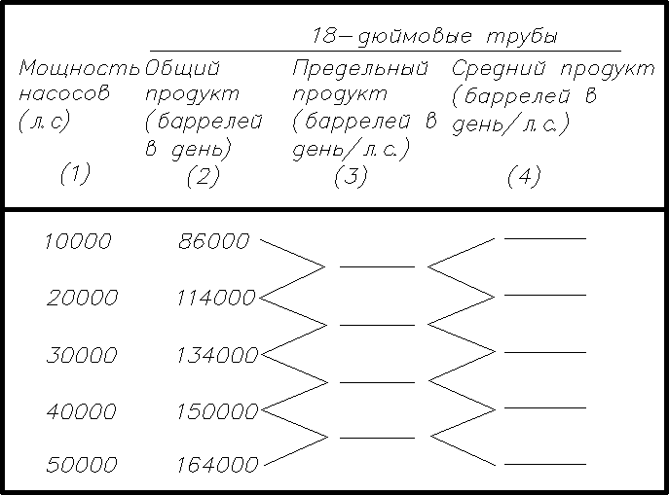
2. В таблице, приведенной ниже, описывается производственная функция прокладки нефтепроводов. Заполните пустые ячейки соответствующими значениями предельного и среднего продуктов.

Slide 85
3. Используя информацию, сопровождающую вопрос 2. начертите кривую производственной функции, отображающую зависимость объема выпуска от мощности насосов. На этом же графике начертите кривые среднего и предельного продуктов.
4. Предположим, вы получили разрешение на торговлю продуктами питания на спортивных соревнованиях в своем колледже. Вы продаете хот-доги, колу и картофельные чипсы. Как вы используете ваши ресурсы — капитал, труд, сырье? Если спрос на хот-доги уменьшится, что вы предпримете для сокращения объема выпуска в краткосрочном периоде? А в долгосрочном?

Slide 86
5. В экономической теории важную роль играет различие между смещением кривой производственной функции и движением вдоль нее. Используя ситуацию, рассмотренную в вопросе 4, приведите примеры смещения и движения вдоль кривой производственной функции для производства хот-догов. Дополните эти примеры графиками, характеризующими соотношение между объемом производства хот-догов и количеством использованного труда.

Slide 87
6. Замещение имеет место в том случае, когда предприятия вместо одного ресурса начинают использовать другой, или если фермеры в результате роста заработной платы рабочих, стараются использовать больше тракторов и меньше людей. Изучите приведенные ниже изменения в поведении предприятий. Какое из них описывает замещение одного фактора другим при неизменной технологии, а какое вызвано сменой технологии? Проиллюстрируйте каждое утверждение с помощью графика производственной функции.

Slide 88
• Когда цена нефти повышается, предприятие переходит с использования для нужд производства сырой нефти на газ.
• Химическая компания принимает решение заменить свои старые работающие на угле электрические генераторы на новые газовые турбины, что позволит сократить издержки производства на 20%.
• Полиграфическое предприятие за 1970-1995 годы уволило 200 наборщиков и набрало дополнительно 100 операторов компьютеров,
• После создания профсоюза конторских служащих колледж покупает персональные компьютеры для своего факультета и сокращает количество секретарей.

Slide 89
7. Рассмотрим предприятие, которое использует землю и труд для производства пшеницы. Опишите и сравните как проявляется закон убывающей отдачи и отрицательный эффект масштаба. Объясните, почему можно наблюдать убывающую отдачу для отдельно взятого фактора и неизменный эффект масштаба для обоих факторов.
8. Объясните, почему при уменьшении предельного продукта средний продукт всегда будет больше него.
9. Перечислите 10 товаров, которые имеют какое-то значение для вас сегодня. Расскажите, как новшества, касающиеся самих товаров, технологии и организации производства каждого из них, повлияли на производство этих товаров за последние сто лет.

